Slide 1
Woordenschat groep 5, thema 6, les 1
De woorden die we vandaag leren….
rondkijken
de kathedraal
zich afvragen
het symbool
Romeins
de schilder
het klooster
het schilderij
de informatie

Slide 2
Wetenschap

Slide 3
Wat helpt als je een woord niet meteen weet…
Zoek woorden die bij elkaar horen.
Voorbeeld:
Schilder – schilderij - schilderen
biblothecaresse

Slide 4
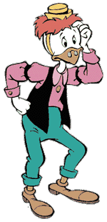
zich afvragen
Zichzelf een vraag stellen, nadenken over iets.

Slide 5
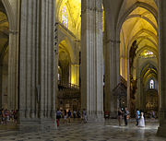
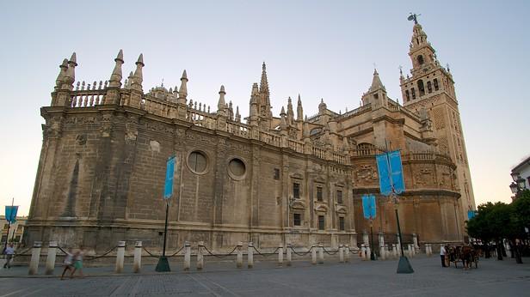
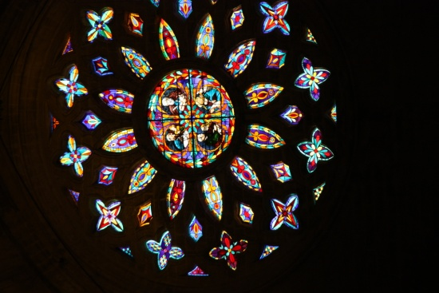
de kathedraal
Bisschoppelijke kerk, een grote kerk.

Slide 6
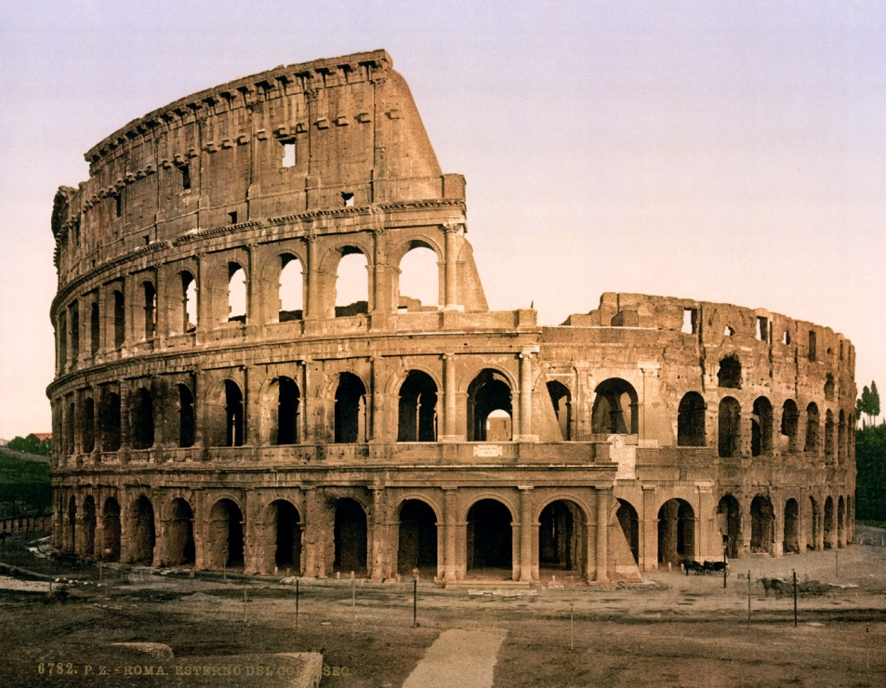
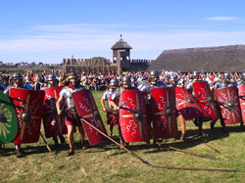
Romeins
In, van, uit het (oude) Rome.

Slide 7
rondkijken
Rondlopen en om je heen kijken, met de bedoeling om iets te vinden.

Slide 8
het schilderij
Geschilderde voorstelling op een paneel of doek

Slide 9
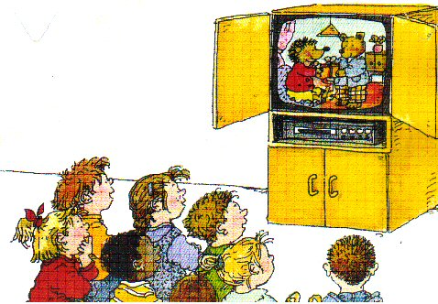
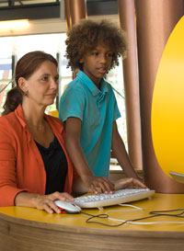
de informatie
Iets waardoor je meer te weten komt over een onderwerp.

Slide 10
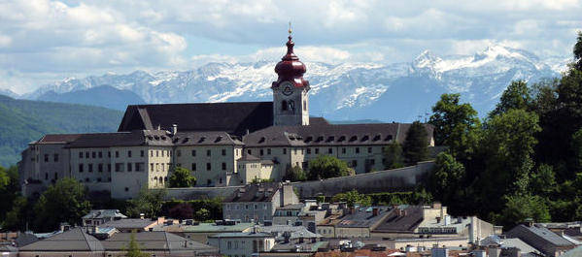
het klooster
Een gebouw waar monniken of nonnen leven.

Slide 11
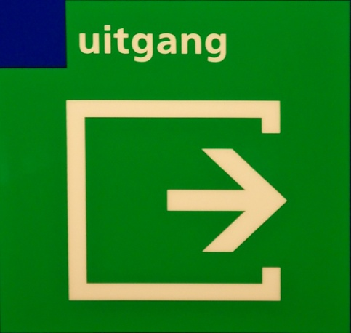
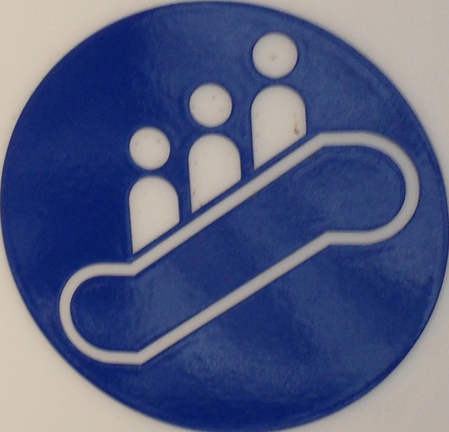
het symbool
uitgang
roltrap
informatie
Een afbeelding wat een begrip weergeeft.

Slide 12
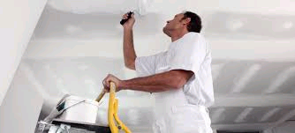
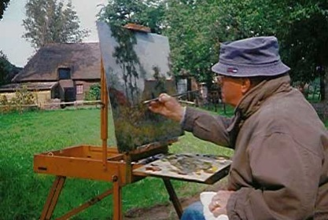
de schilder
Een huisschilder of iemand die schilderijen maakt (kunstschilder).

